Slide 1
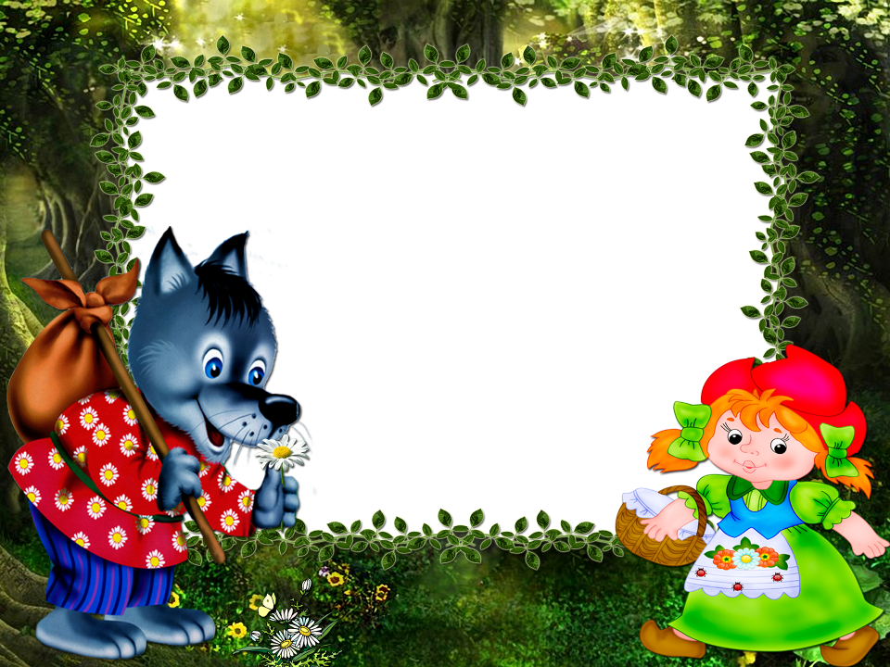
Викторина по сказкам Александра Сергеевича Пушкина
Подготовила воспитатель Пенькова А. А.

Slide 2
Александр Сергеевич Пушкин

Slide 3
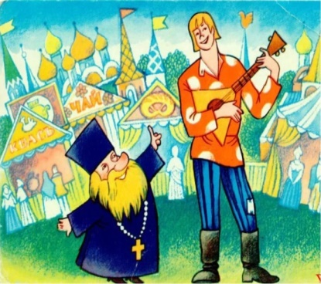
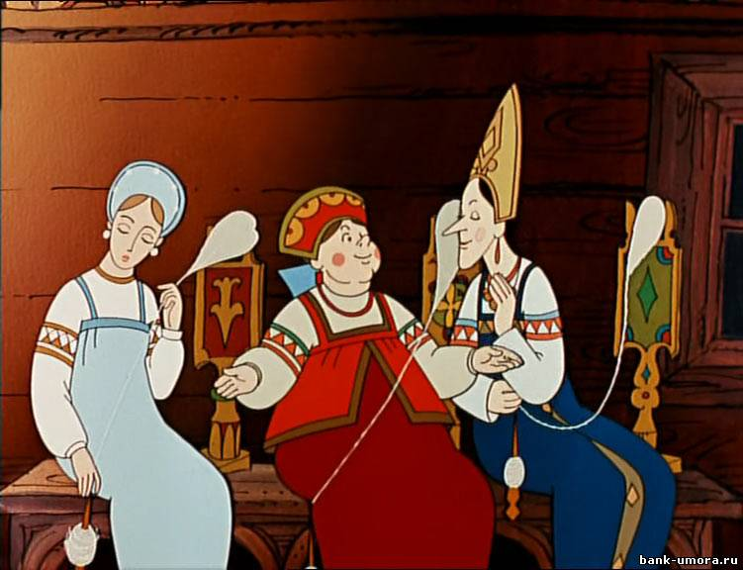
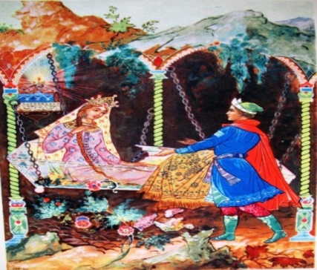
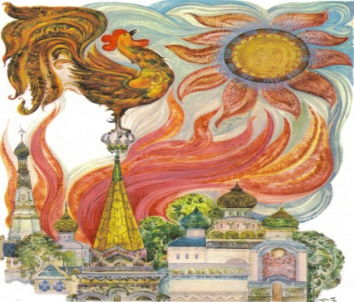
Определите название сказки по картинке?

Slide 4
В какой из сказок встречаются следующие слова?

Slide 5
За морем царевна есть, Что не можно глаз отвесть: Днём свет божий затмевает, Ночью землю освещает, Месяц под косой блестит, А во лбу звезда горит.

Slide 6
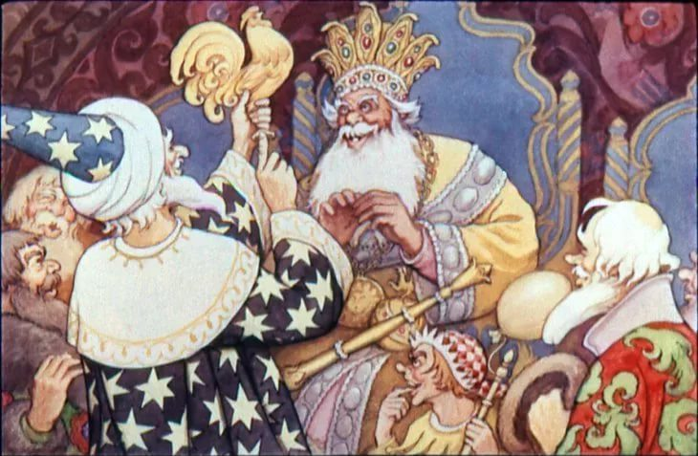
Негде, в тридевятом царстве, В тридесятом государстве, Жил- был славный царь Дадон…

Slide 7
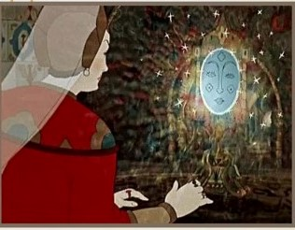
«Свет мой, зеркальце! Скажи? Да всю правду доложи: Я ль на свете всех милее, Всех румяней и белее?»

Slide 8
«Испугался бесёнок и к деду Пошёл рассказать про такую победу, Черти стали в кружок, Делать нечего – собрали полный оброк..»

Slide 9
Хочу быть владычицей морскою. Чтобы жить мне в окияне море, Чтоб служила мне рыбка

Slide 10
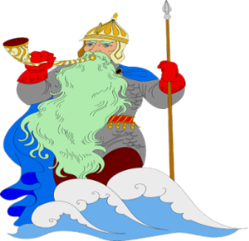
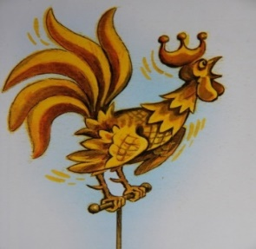
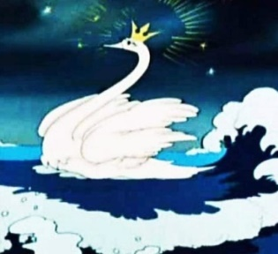
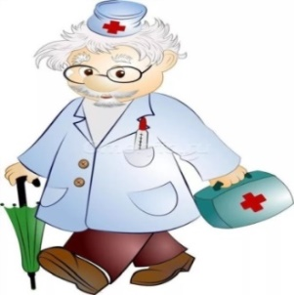
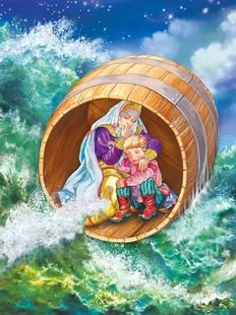
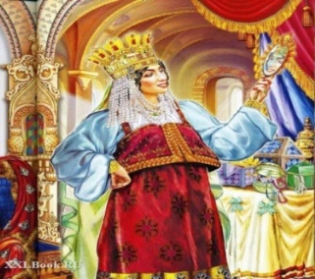
Какой герой не встречается в сказках А. С. Пушкина?

Slide 11
Продолжи предложение..
*Где тебе тягаться со мною,
Со мною, с самим ………….
*Ветер по морю гуляет и кораблик подгоняет;
Он бежит себе в волнах на поднятых ……….
*Жил старик со своею старухой
У самого синего ……..
*Ель растет перед дворцом, а под ней…..
*Три девицы под окном…….
*Белка песенки поет да ……..
*Я ль на свете всех милее…….

Slide 12
Где жили старик со старухой?

Slide 13
Какую птицу приобрёл царь Дадон, чтобы спасаться от врага?

Slide 14
Кого Балда взял к себе в братья, чтобы обмануть чёрта?

Slide 15
У кого спрашивала царица о том, кто на свете всех милее?

Slide 16
Какое животное в одной из сказок пело песенки и грызло орешки?

Slide 17
Какой самый первый предмет потребовала старуха у золотой рыбки?

Slide 18
Кто помог царю Дадону приобрести птицу, предупреждающую об опасности?

Slide 19
Из чего был сделан гроб, в котором семь богатырей похоронили царевну?

Slide 20
Кого убил князь Гвидон, чтобы спасти царевну Лебедь?

Slide 21
Откуда появились 33 богатыря в царстве князя Гвидона?

Slide 22
Пушкин- это красота! Пушкин – это доброта! Чтобы лучше было жить – Надо с Пушкиным дружить!

Slide 23
До скорых встреч!

